Slide 1
بسم الله الرحمن الرحیم
فایل آموزشی کارکنان و نحوه ثبت و تایید فرم های ارزشیابی

Slide 2
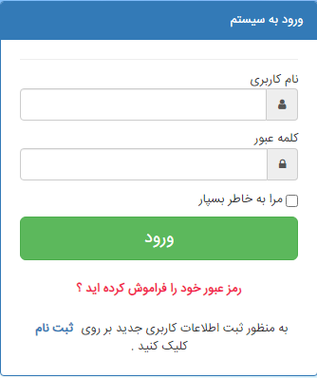
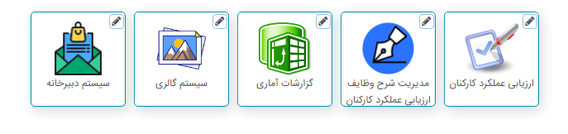
1
ابتدا وارد سایت واحد مورد نظر میشوییم
برای ورود کد ملی و رمز تعیین شده را وارد میکنیم
2
در مرحله بعدی بر روی گزینه ارزیابی عملکرد کارکنان
کلیک کنید

Slide 3
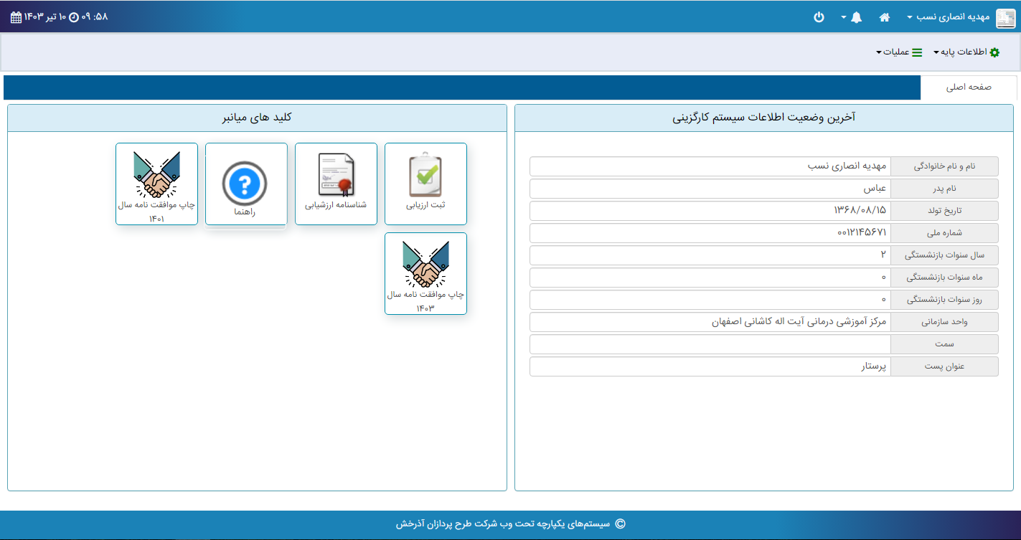

3
در این صفحه مشخصات فردی شما نمایش داده میشود (کد ملی،تاریخ تولد و ...)
و برای شروع ارزشیابی و پر کردن فرم مورد نظر خود بر روی گزینه ثبت ارزیابی کلیک کنید

Slide 4
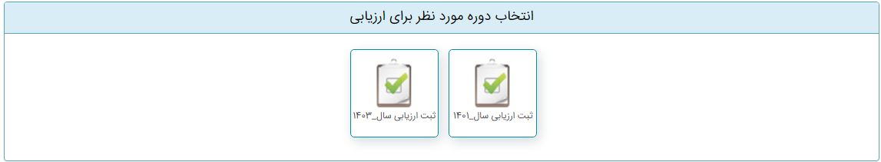
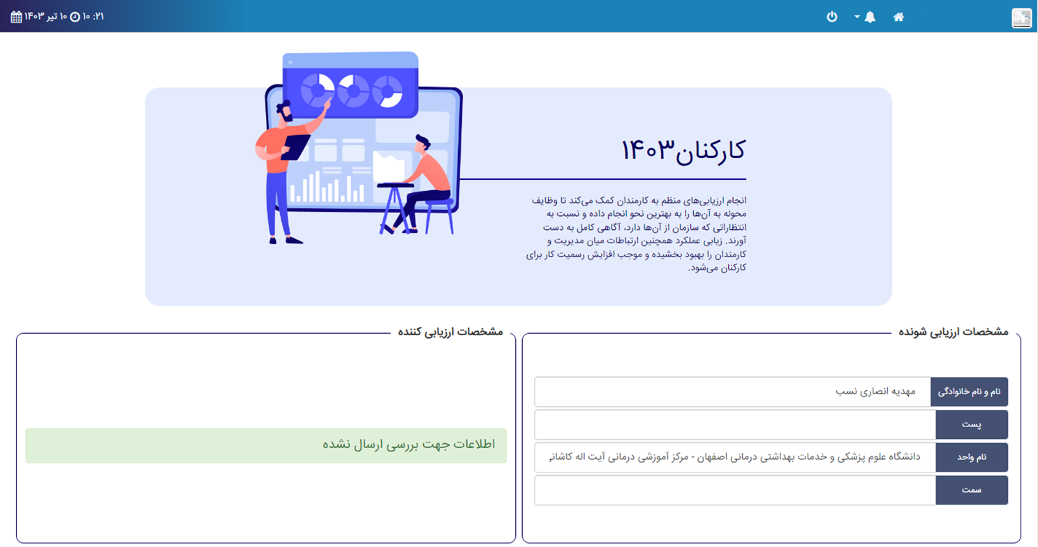
4
سپس سال مورد نظر ارزشیابی خود را انتخاب بکنید تا بتوانید فرم خود را مشاهده بکنید
5
«فرم ارزشیابی»
که شامل مشخصات شما به عنوان ارزیابی شونده نمایش داده میشود
و مشخصات ارزیابی کننده که بعد از ارجاع و تایید قرار میگیرد

Slide 5
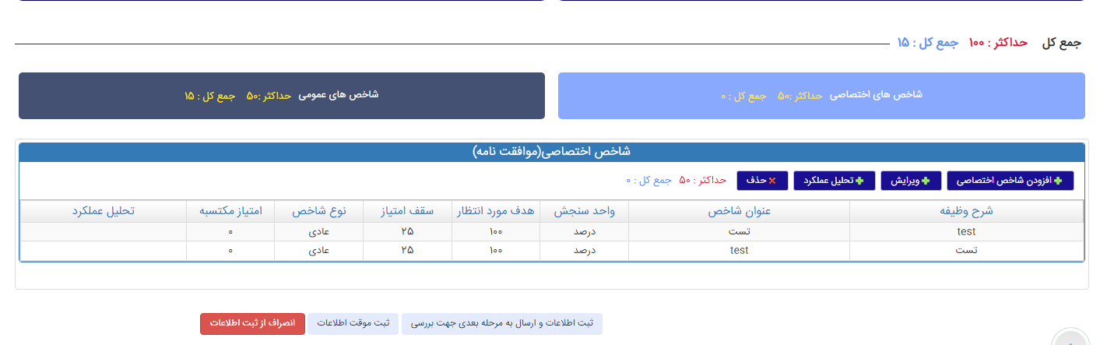
مجموع امتیاز در هر سطح ارزیابی 100 میباشد که 50 امتیاز مربوط به شاخصهای اختصاصی و 50 امتیاز
مربوط به شاخصهای عمومی است
در انتهای فرم دو بخش {شاخص های اختصاصی و شاخص های عمومی } قرار گرفته
برای پر کردن نمرات وارد بخش مورد نظر میشود
*در تصویر بالا در بخش شاخص های اختصاصی وارد شدیم
همانگونه که مشاهده میکنید چهار دکمه برای عملیات های زیر داریم
6

Slide 6
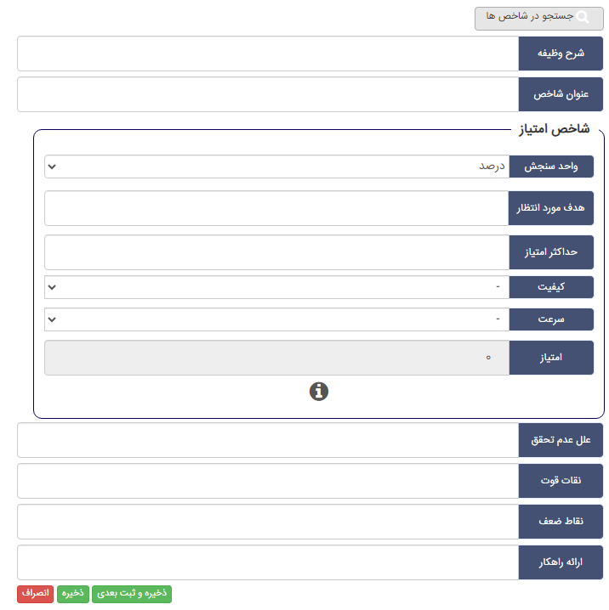
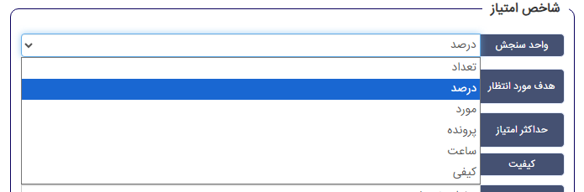
7
در این بخش شرح وظیفه و عنوان شاخص خود را وارد میکنید
بخش واحد سنجش
در این بخش واحد مورد نظر خود انتخاب میکنیم که شامل درصد، مورد و...میشود
در این قسمت هدف مورد انتظار را بر اساس واحد سنجش تکمیل میکنیم
به طور مثال: اگر درصد را انتخاب کردید هدف مورد انتظار را از «100درصد» وارد کنید
در بخش حداکثر امتیاز نمره شاخص وارد شده را وارد میکنیم
* نکته :مجموع نمرات وارد شده در این بخش نباید از 50 بیشتر بشود
در ستون امتیاز معیارهای کیفیت و سرعت، هریک از شاخص ها با توجه به میزان کیفیت و سرعت انجام کار امتیازدهی می شود؛ به این صورت که به عملکرد خیلی ضعیف امتیاز "0"، ضعیف "1"، متوسط "2"، خوب "3"، خیلی خوب "4"و عالی "5" داده می شود
بعد از تکمیل شاخص ها با استفاده از دکمه های انتهای صفحه میتوان به مرحله بعدی ارجاع داد و یا به صورت موقت اطلاعات را ثبت بکنیم

Slide 7
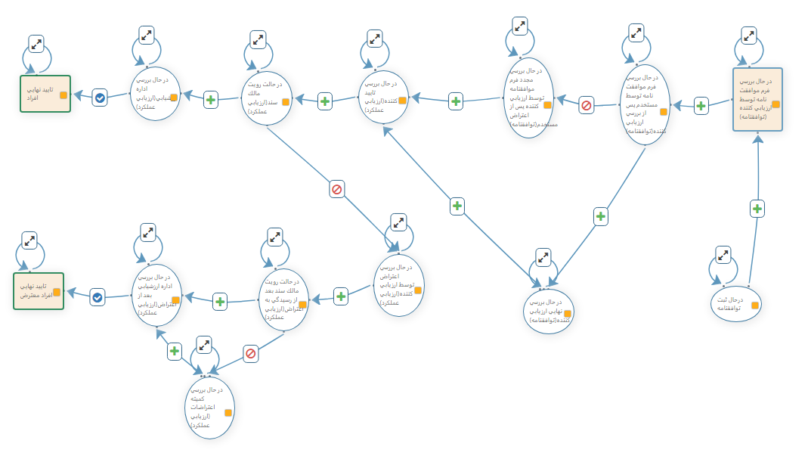
8
* نکته : در گردش کار سال 1403 بعد از تایید توافق نامه سند در دست ارزیابی کننده واحد بایگانی خواهد شد و در تاریخ 12/1 بعد از تکمیل عوامل عمومی توسط خود شخص ارزیاب مستقیما به تایید کننده واحد ارجاع خواهد شد
* نکته:در گردش کار سال 1403 بعد از توافق نامه مالکین سند در عوامل عمومی دخیل نخواهند بود

Slide 8

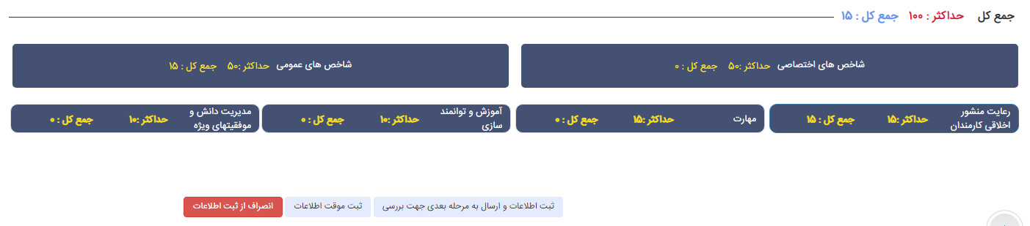
بعد از اتمام مرحله اول (توافق نامه ) شروع مرحله دوم از تاریخ 12/1 همان سال میباشد.
وارد بخش شاخص های عمومی میشوییم که شامل چهار محور زیر میباشد
رعایت منشور اخلاقی کارمندان: 15 امتیاز
مهارت: 15 امتیاز
آموزش و توانمند سازی: 12 امتیاز
مدیریت دانش و موفقیتهای ویژه: 12 امتیاز

Slide 9

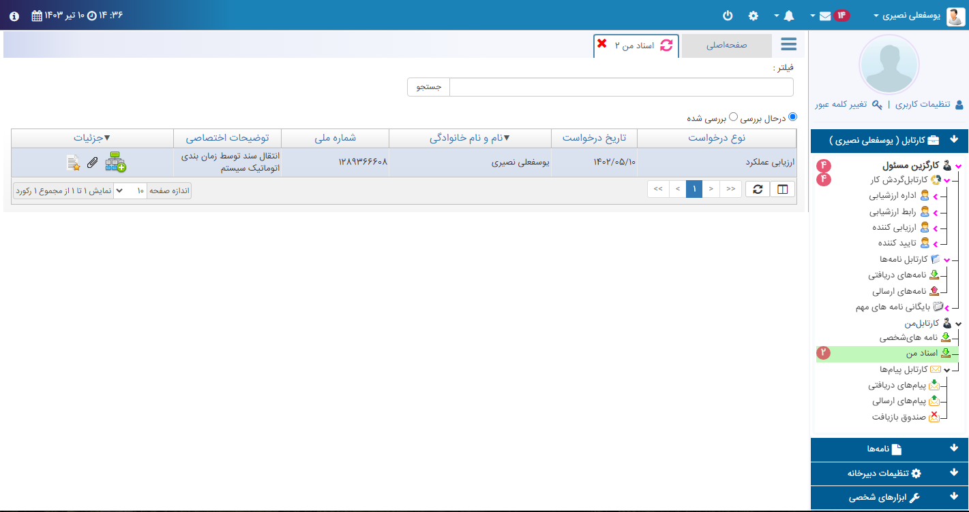
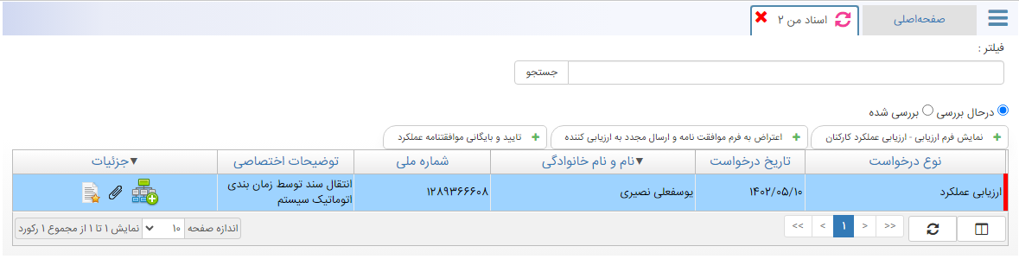
بعد از تاریخ اعلامی (12/1/سال جاری ) فرم ها توسط مقام مسئول مربوطه به مالکین سند جهت شروع مرحله دوم ارجاع خواهد شد
بعد از مشاهده فرم و عدم تکمیل آن
به صورت اتوماتیک و طبق زمان بندی تنظیم شده به مرحله بایگانی و موافقتنامه عملکرد انتقال پیدا میکند
مالکین سند نیز جهت تکمیل عوامل عمومی به قسمت اسناد من در کارتابل خود مراجعه نمایند.

Slide 10

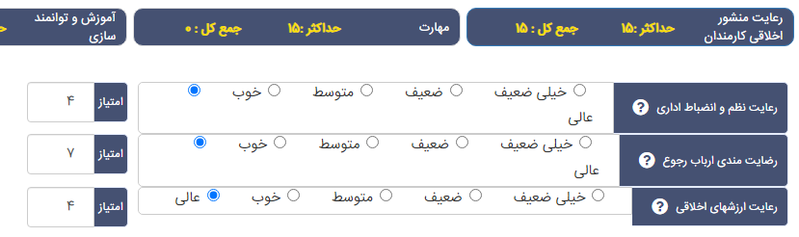
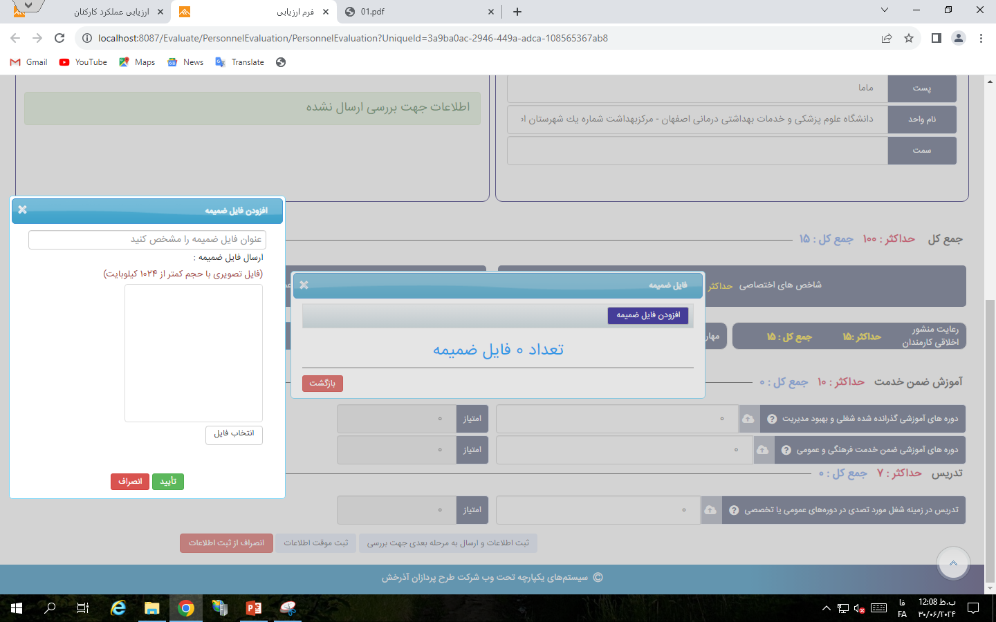

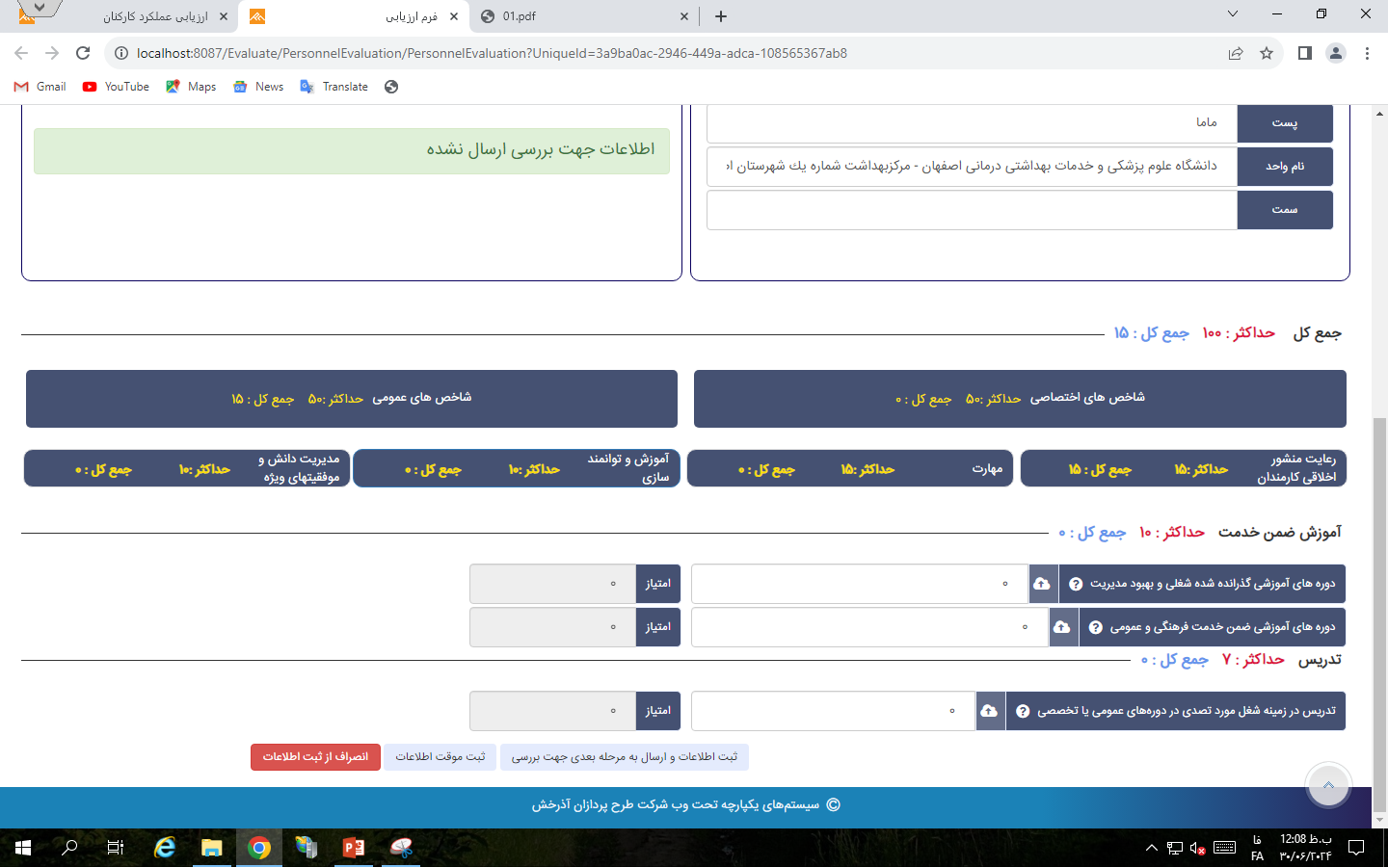
در دو محور رعایت منشور اخلاقی کارمندان و مهارت
مانند تصویر فوق و با در نظر گرفتن میزان سقف امتیاز دهی ،ستون موردنظر را انتخاب میکنیم
در بخش آموزش و توانمند سازی
در صورت عدم لینک بودن با زدن بر روی دکمه
فایل مورد نظر آموزشی خود را میتوانید بارگزاری نمایید
امتیازدهی این شاخص با سقف 7 امتیاز و مربوط به ارائه گواهی تدریس برای افرادی که بعنوان مدرس در دوره های عمومی و یا تخصصی درستاد وزارتخانه یا دانشگاهها و سازمانهای تابعه تدریس کرده اند قابل احتساب خواهد بود ضمنا به ازای هر 2 ساعت تدریس 1 امتیاز تعلق میگیرد
به دوره های آموزشی شغلی و بهبود مدیریت گذرانده شده، به ازای هر 12 ساعت 3 امتیاز تعلق می گیرد.
به دوره های آموزشی عمومی گذرانده شده، به ازای هر 5 ساعت 1 امتیاز تعلق میگیرد.

Slide 11
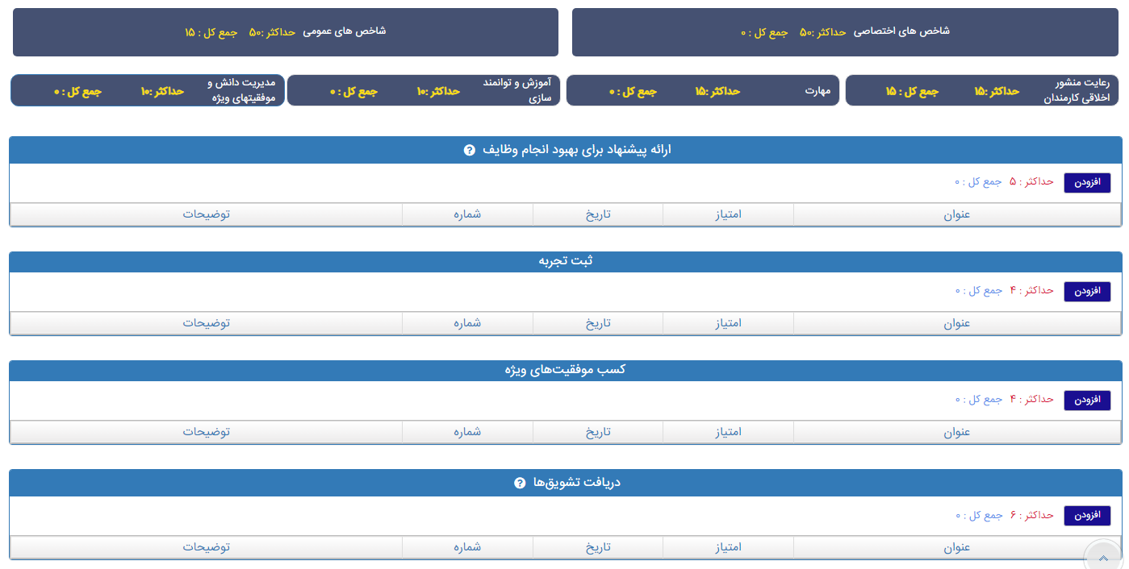
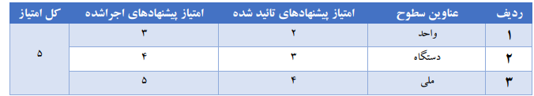
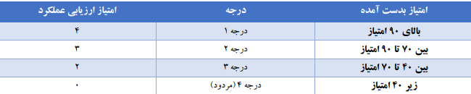
12
در بخش مدیریت دانش و موفقیت های ویژه
دو گزینه ارائه پیشنهادات و ثبت تجربه به صورت لینک مستقیم با سامانه وزارت بهداشت میباشد
پیشنهادهایی که توسط مدیران و کارکنان ارائه میشود در صورتی قابل قبول است که توسط کمیته پیشنهادها تائید شده باشد. برای حساب امتیاز پیشنهادها مطابق جدول محاسبه میشود:
نحوه امتیاز این شاخص بر اساس جدول زیر و تا سقف 4 امتیاز قابل اعمال خواهد بود.

Slide 12
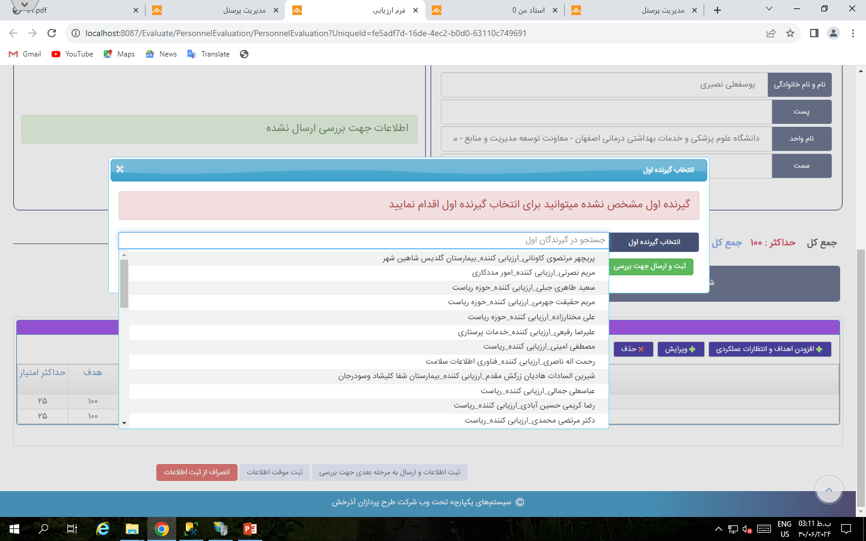
13
گزینه های کسب موفقیت های ویژه و دریافت تشویق ها نیازمند بارگزاری فایل ضمیمه مرتبط با عنوان انتخابی میباشد
* نکته:دو محور اعلامی در سال 1403 نیز به صورت لینک مستقیم خواهد بود
و در انتها مانند شاخص های اختصاصی بعد از تکمیل با استفاده از دکمه های انتهای صفحه میتوان به مرحله بعدی ارجاع داد
نکته ای که در این بخش وجود دارد این است که فرم باید به دست ارزیاب کننده ارجاع داده بشود طبق گردش کار،
بعد از کلیک کردن روی دکمه ثبت اطلاعات و ارسال به مرحله بعدی شخص ارزیاب کننده واحد را انتخاب میکنید و بعد ارسال را میزنید
و یا روی ثبت موقت اطلاعات کلیک بکنید
نام و نام خانوادگی ارزیاب کننده-ارزیاب کننده-بیمارستان
نام و نام خانوادگی ارزیاب کننده-ارزیاب کننده-امور مددکاری
نام و نام خانوادگی ارزیاب کننده-ارزیاب کننده-حوزه ریاست
نام و نام خانوادگی ارزیاب کننده-ارزیاب کننده-حوزه ریاست
نام و نام خانوادگی ارزیاب کننده-ارزیاب کننده-حوزه ریاست
نام و نام خانوادگی ارزیاب کننده-ارزیاب کننده-خدمات پرستاری
نام و نام خانوادگی ارزیاب کننده-ارزیاب کننده- ریاست
نام و نام خانوادگی ارزیاب کننده-ارزیاب کننده-فناوری اطلاعات سلامت
نام و نام خانوادگی ارزیاب کننده-ارزیاب کننده-بیمارستان
نام و نام خانوادگی ارزیاب کننده-ارزیاب کننده-ریاست
نام و نام خانوادگی ارزیاب کننده-ارزیاب کننده- ریاست
نام و نام خانوادگی ارزیاب کننده-ارزیاب کننده-ریاست

